Slide 1



UNIVERSIDAD POPULAR DEL CESAR
INTELIGENCIA
ARTIFICIAL
y transformación educativa
Dr. Luis Alexander Saravia Roa
2026
Notes:
Bienvenida. Presentar el tema: cómo la inteligencia artificial está transformando la educación, y qué significa para nuestro rol como docentes.

Slide 2
RUTA
02 / 25
I
EVOLUCIÓN DE LA EDUCACIÓN
03
Línea del tiempo: de la Educación tradicional a la 5.0
RUTA DE LA PRESENTACIÓN
II
INTELIGENCIA ARTIFICIAL
CUATRO
PREGUNTAS
11
Concepto y tendencias educativas
III
EDTECH
13
Ecosistema, herramientas y plataformas
De dónde venimos, qué es la IA, con qué herramientas contamos y qué competencias exige al docente.
IV
COMPETENCIAS DOCENTES
22
Era digital y preguntas para reflexionar
C
CONCLUSIONES
24
Cinco ideas para llevar al aula
Notes:
Recorrido en cuatro partes y un cierre. Cada fila es un vínculo: haga clic para saltar a esa parte.

Slide 3

I · EVOLUCIÓN DE LA EDUCACIÓN
03 / 25
LÍNEA DEL TIEMPO
EVOLUCIÓN DE LA EDUCACIÓN
desde la tecnología
1760–1840
1870
Siglo XX
Siglo XXI
Presente
EDUCACIÓN TRADICIONAL
EDUCACIÓN OBLIGATORIA
EDUCACIÓN TECNOLÓGICA
EDUCACIÓN 4.0
EDUCACIÓN 5.0
CINCO MOMENTOS · 1760 → HOY
CADA REVOLUCIÓN TECNOLÓGICA REDEFINIÓ LA ESCUELA
Avance para recorrer las eras →
Notes:
Línea del tiempo. Cada revolución industrial cambió lo que la sociedad esperaba de la escuela. Avance para recorrer las cinco eras; la transición Transformación mueve el indicador.

Slide 4

I · EVOLUCIÓN DE LA EDUCACIÓN
04 / 25
LÍNEA DEL TIEMPO
EVOLUCIÓN DE LA EDUCACIÓN
desde la tecnología
1760–1840
1870
Siglo XX
Siglo XXI
Presente
EDUCACIÓN TRADICIONAL
EDUCACIÓN OBLIGATORIA
EDUCACIÓN TECNOLÓGICA
EDUCACIÓN 4.0
EDUCACIÓN 5.0
1ª REVOLUCIÓN INDUSTRIAL · 1760–1840
EDUCACIÓN TRADICIONAL
Métodos rígidos y repetitivos
Formaba obreros disciplinados para la era de la máquina de vapor y la mecanización.
Máquina de vapor
Mecanización
Disciplina
Notes:
Educación tradicional (1760–1840): métodos rígidos y repetitivos para formar obreros disciplinados.

Slide 5

I · EVOLUCIÓN DE LA EDUCACIÓN
05 / 25
LÍNEA DEL TIEMPO
EVOLUCIÓN DE LA EDUCACIÓN
desde la tecnología
1760–1840
1870
Siglo XX
Siglo XXI
Presente
EDUCACIÓN TRADICIONAL
EDUCACIÓN OBLIGATORIA
EDUCACIÓN TECNOLÓGICA
EDUCACIÓN 4.0
EDUCACIÓN 5.0
2ª REVOLUCIÓN INDUSTRIAL · 1870
EDUCACIÓN OBLIGATORIA
Enfoque en la formación técnica
La escuela se extiende a toda la población para responder a la electricidad, el telégrafo y la producción en masa.
Electricidad
Telégrafo
Producción en masa
Notes:
Educación obligatoria (1870): la escuela se masifica con un enfoque técnico.

Slide 6

I · EVOLUCIÓN DE LA EDUCACIÓN
06 / 25
LÍNEA DEL TIEMPO
EVOLUCIÓN DE LA EDUCACIÓN
desde la tecnología
1760–1840
1870
Siglo XX
Siglo XXI
Presente
EDUCACIÓN TRADICIONAL
EDUCACIÓN OBLIGATORIA
EDUCACIÓN TECNOLÓGICA
EDUCACIÓN 4.0
EDUCACIÓN 5.0
3ª REVOLUCIÓN INDUSTRIAL · SIGLO XX
EDUCACIÓN TECNOLÓGICA
Primeras computadoras en el aula
La electrónica, la informática y las telecomunicaciones entran a la escuela.
Electrónica
Informática
Telecomunicaciones
Notes:
Educación tecnológica (siglo XX): llegan las primeras computadoras al aula.

Slide 7

I · EVOLUCIÓN DE LA EDUCACIÓN
07 / 25
LÍNEA DEL TIEMPO
EVOLUCIÓN DE LA EDUCACIÓN
desde la tecnología
1760–1840
1870
Siglo XX
Siglo XXI
Presente
EDUCACIÓN TRADICIONAL
EDUCACIÓN OBLIGATORIA
EDUCACIÓN TECNOLÓGICA
EDUCACIÓN 4.0
EDUCACIÓN 5.0
4ª REVOLUCIÓN INDUSTRIAL · SIGLO XXI
EDUCACIÓN 4.0
Retos del mundo digital
Aprender en la era digital, con inteligencia artificial, robótica, big data, realidad aumentada e internet.
IA
Robótica
Big Data
RA
Internet
Notes:
Educación 4.0 (siglo XXI): IA, robótica, big data, RA e internet.

Slide 8

I · EVOLUCIÓN DE LA EDUCACIÓN
08 / 25
LÍNEA DEL TIEMPO
EVOLUCIÓN DE LA EDUCACIÓN
desde la tecnología
1760–1840
1870
Siglo XX
Siglo XXI
Presente
EDUCACIÓN TRADICIONAL
EDUCACIÓN OBLIGATORIA
EDUCACIÓN TECNOLÓGICA
EDUCACIÓN 4.0
EDUCACIÓN 5.0
ERA CENTRADA EN LA PERSONA · PRESENTE
EDUCACIÓN 5.0
Equilibrio: tecnología y valor humano
La tecnología al servicio del bienestar, la empatía y la sostenibilidad.
Bienestar
Empatía
Sostenibilidad
Notes:
Educación 5.0 (presente): tecnología con bienestar, empatía y sostenibilidad.

Slide 9






I · EVOLUCIÓN DE LA EDUCACIÓN
09 / 25
SIGLO XXI · ERA DIGITAL
EDUCACIÓN 4.0
Retos del mundo digital
Objetivo: desarrollar competencias tecnológicas, cognitivas y creativas, impulsando el aprendizaje activo, el pensamiento crítico y la innovación.
METODOLOGÍAS ACTIVAS
Aprendizaje basado en proyectos
Gamificación
Herramientas digitales en el aula
ROL DEL DOCENTE
Transmisor de información
Facilitador del conocimiento y guía del aprendizaje
SIGLO XXI · 4ª REVOLUCIÓN INDUSTRIAL
Notes:
Educación 4.0: la escuela responde a la era digital. Énfasis en metodologías activas y en el cambio de rol del docente: de transmisor a facilitador.

Slide 10





I · EVOLUCIÓN DE LA EDUCACIÓN
10 / 25
PRESENTE · TECNOLOGÍA Y VALOR HUMANO
EDUCACIÓN 5.0
el equilibrio entre la máquina y la persona
Equilibrar el desarrollo tecnológico con el bienestar, la empatía y la sostenibilidad.
INTELIGENCIA EMOCIONAL
ÉTICA
CREATIVIDAD
RESPONSABILIDAD SOCIAL
Notes:
Educación 5.0: el presente. La tecnología no es el fin; el centro vuelve a ser la persona. Cuatro valores sostienen ese equilibrio.

Slide 11

II · INTELIGENCIA ARTIFICIAL
11 / 25
CONCEPTO
¿QUÉ ES LA IA EN LA TRANSFORMACIÓN EDUCATIVA?
QUÉ ES
Un campo de la informática y la ciencia de datos que busca crear sistemas, máquinas o programas capaces de imitar funciones cognitivas humanas.
PARA QUÉ
Abordar los desafíos de la educación actual e innovar en las prácticas de enseñanza y aprendizaje.
Notes:
La figura de partículas reproduce un perfil humano: la IA imita funciones cognitivas humanas. Leer la definición y subrayar el para qué.

Slide 12



II · INTELIGENCIA ARTIFICIAL
12 / 25
TENDENCIAS EDUCATIVAS
LA ECUACIÓN DEL AULA ACTUAL
+
+
¿?
EDTECH
IA
Tecnología educativa
Inteligencia artificial
Lo que viene
El tercer término sigue abierto. ¿Qué sumaremos nosotros?
Notes:
Las dos grandes tendencias: EdTech e IA. El tercer término queda abierto como pregunta para el auditorio.

Slide 13
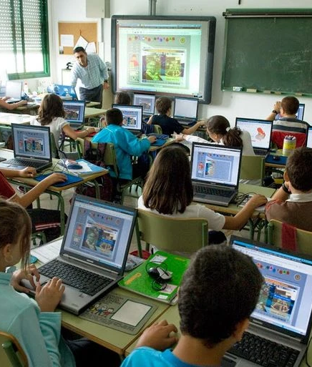



III · EDTECH
13 / 25
EDUCATIONAL TECHNOLOGY
EDTECH
TECNOLOGÍA EDUCATIVA
Conjunto de herramientas digitales y tecnológicas usadas para mejorar:
EL APRENDIZAJE
LA ENSEÑANZA
LA GESTIÓN EDUCATIVA
AULA CONECTADA
Notes:
Definición de EdTech. Tres campos de impacto: aprendizaje, enseñanza y gestión educativa.

Slide 14





III · EDTECH
14 / 25
COMPONENTES DE EDTECH
DOS CAPAS, UN MISMO PROPÓSITO
HARDWARE
SOFTWARE
LO QUE SE TOCA
LO QUE PIENSA
Computadores
Sistemas de inteligencia artificial
Trabajo individual y colaborativo
Asistentes, tutores y analítica
Tablets
Aplicaciones de aprendizaje
Aprendizaje móvil y táctil
Idiomas, matemáticas, ciencias
Gafas de realidad virtual
Plataformas digitales
Experiencias inmersivas
Gestión de cursos y aulas virtuales
Notes:
EdTech se apoya en dos capas: el hardware que llega al aula y el software que le da inteligencia.

Slide 15
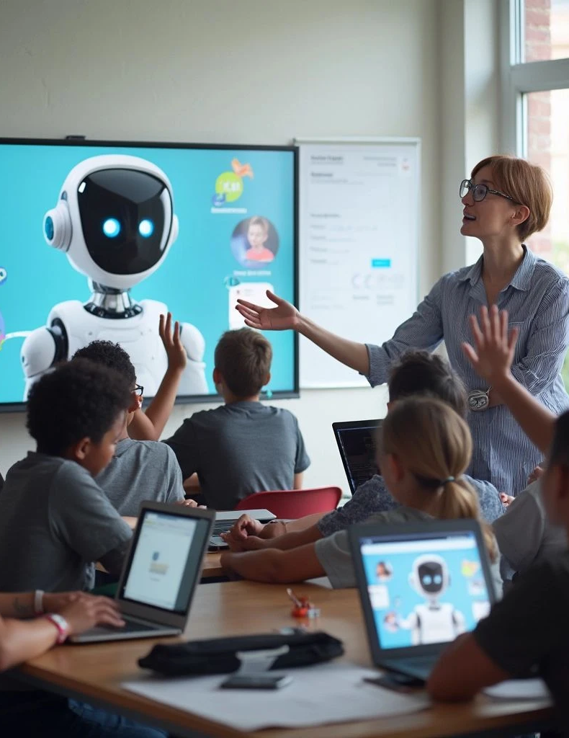





III · EDTECH
15 / 25
PROPÓSITO
LO QUE BUSCA EDTECH
Clases más interactivas
Accesibilidad
Apps de aprendizaje
PARA ALCANZAR
4
EDUCACIÓN DE CALIDAD
Objetivos de Desarrollo Sostenible · Agenda 2030 de la ONU
CLASES MÁS INTERACTIVAS
ODS
Notes:
Qué busca EdTech: clases más interactivas, accesibilidad y apps de aprendizaje. Todo apunta al ODS 4 de la Agenda 2030: educación de calidad.

Slide 16




III · EDTECH
16 / 25
APPS
→ 17
ECOSISTEMA
CINCO FUERZAS
ALREDEDOR
DE EDTECH
ACCESIBILIDAD
EDTECH
RV – RA
→ 21
→ 18
Haga clic en cada nodo para profundizar.
GAMIFICACIÓN
IA
→ 20
→ 19
Notes:
Mapa del ecosistema. Cada nodo es un vínculo: haga clic para ir a su diapositiva (apps, RV–RA, IA, gamificación y accesibilidad).

Slide 17
















III · EDTECH · APPS
17 / 25
EDTECH · PLATAFORMAS DIGITALES
HERRAMIENTAS QUE YA ESTÁN EN EL AULA
GESTIÓN DEL APRENDIZAJE Y CREACIÓN
APLICACIONES Y SOFTWARE EDUCATIVO
MULTIMEDIA Y GAMIFICACIÓN
INTELIGENCIA ARTIFICIAL EN LA EDUCACIÓN
AULAS VIRTUALES Y VIDEOCONFERENCIA
Moodle
Duolingo
Kahoot!
ChatGPT
Google Classroom
Notion
Khan Academy
Ep
Educaplay
Co
Copilot
T
Microsoft Teams
Canva
Pm
Photomath
Quizlet
Gemini
Zoom
Ed
Edpuzzle
Claude
Perplexity
Notes:
Ejemplos concretos por categoría. Preguntar al auditorio cuáles usan hoy.

Slide 18




III · EDTECH · RV–RA
18 / 25
RV – RA
REALIDAD VIRTUAL
Y AUMENTADA
aprender dentro del contenido
REALIDAD VIRTUAL
REALIDAD AUMENTADA
REALIDAD MIXTA
GOOGLE EXPEDITIONS
MERGE CUBE
MICROSOFT HOLOLENS
Excursiones virtuales a lugares y épocas sin salir del aula.
Un cubo físico que, con el móvil, se convierte en objetos 3D para sostener y explorar.
Hologramas sobre el entorno real para manipular modelos complejos.
Referentes pioneros. Google Expeditions cerró en 2021 y sus recorridos pasaron a Google Arts & Culture.
Notes:
El cubo de partículas evoca el Merge Cube. RV: entrar a un entorno; RA: superponer objetos digitales al mundo real; realidad mixta: interactuar con hologramas.

Slide 19




III · EDTECH · IA
19 / 25
ANALIZA
Datos de desempeño para identificar las necesidades de cada estudiante.
INTELIGENCIA ARTIFICIAL
IA
personaliza el aprendizaje
Un ciclo continuo que se ajusta a cada estudiante.
EVALÚA
CREA
Avances en tiempo real para ajustar la ruta de aprendizaje.
Materiales, ejercicios y retroalimentación adaptados.
Notes:
La IA personaliza el aprendizaje a través de un ciclo continuo: analiza, crea y evalúa. El arco luminoso gira alrededor del cerebro de partículas.

Slide 20








III · EDTECH · GAMIFICACIÓN
20 / 25
JUEGO
GAMIFICACIÓN
aprender jugando, subir de nivel pensando
PROGRESO DEL APRENDIZAJE
3 NIVELES
NIVEL 1
NIVEL 1
NIVEL 2
NIVEL 2
NIVEL 3
NIVEL 3
APRENDIZAJE INTERACTIVO
APRENDIZAJE INTERACTIVO
RESOLUCIÓN DE PROBLEMAS
RESOLUCIÓN DE PROBLEMAS
PENSAMIENTO CRÍTICO
PENSAMIENTO CRÍTICO
Notes:
Desbloquear cada nivel con un clic. El juego como estrategia: interacción, resolución de problemas y pensamiento crítico.

Slide 21




III · EDTECH · ACCESIBILIDAD
21 / 25
ACCESIBILIDAD
EDUCACIÓN VIRTUAL
SIN ACCESO
CONECTADOS
CURSOS EN LÍNEA
SINCRÓNICO – ASINCRÓNICO
Formación disponible desde cualquier lugar.
Sincrónico: en vivo, al mismo tiempo.
Asincrónico: a su ritmo, en cualquier momento.
BRECHA DIGITAL
No todos los estudiantes tienen el mismo acceso a dispositivos y conectividad.
Notes:
Las partículas se dividen en dos grupos: los conectados y los que quedan fuera. Esa es la brecha digital. Sincrónico: en vivo; asincrónico: a su ritmo.

Slide 22





IV · COMPETENCIAS DOCENTES
22 / 25
INFORMACIÓN Y ALFABETIZACIÓN INFORMACIONAL
ERA DIGITAL
COMPETENCIAS
DOCENTES
RESOLUCIÓN DE PROBLEMAS
COMUNICACIÓN Y COLABORACIÓN
Incorporar la IA a los currículos es un tema complejo: persisten brechas tecnológicas y aún no existe un plan estándar aplicable a todos los sistemas educativos.
Las experiencias en distintos escenarios orientan las competencias digitales docentes avanzadas hacia cinco áreas.
SEGURIDAD
CREACIÓN DE CONTENIDO DIGITAL
Áreas coherentes con el Marco Europeo de Competencia Digital (DigComp) y el Marco de Competencia Digital Docente (INTEF).
Notes:
No existe un plan estándar para incorporar la IA al currículo. Aun así, las experiencias apuntan a cinco áreas de competencia digital docente, coherentes con DigComp.

Slide 23


IV · COMPETENCIAS DOCENTES
23 / 25
PREGUNTAS PARA REFLEXIONAR
LA IA NOS PONE A PRUEBA
Nuestra capacidad para adaptar y adoptar herramientas tecnológicas en los procesos cognitivos.
01
¿La IA daña todo el proceso cognitivo?
02
¿Cuánta influencia debería tener una aplicación tecnológica en el desarrollo de mi clase?
03
¿Son suficientes el conocimiento y la aplicación de la IA en la enseñanza?
04
¿Puede la IA integrar sistemas educativos diversos?
05
¿Se puede adoptar la planificación con IA como herramienta de apoyo? ¿Por qué?
Verificar la veracidad de las respuestas de la IA es un principio evaluativo del conocimiento que se desarrolla en clase.
SATURACIÓN DE INFORMACIÓN
Notes:
Revelar una pregunta por clic y abrir el diálogo. Cerrar con el principio: verificar la veracidad de lo que la IA responde al estudiante es parte de la evaluación.

Slide 24

CONCLUSIONES
24 / 25
CONCLUSIONES
CINCO IDEAS PARA LLEVAR AL AULA
REDEFINE
La tecnología educativa redefine la educación desde el uso de las herramientas que la conforman y que sirven de soporte para el aprendizaje.
PILARES
La realidad virtual y aumentada, la inteligencia artificial y la gamificación son pilares para superar los retos diarios de la enseñanza.
BRECHA
Cerrar la brecha digital es el reto más importante que podemos asumir desde nuestro rol.
ALIADA
La IA no es una amenaza para la labor docente: es una herramienta de apoyo al cambio que exigen los distintos estilos de aprendizaje.
TRANSFORMA
La tecnología educativa está transformando la forma en que aprendemos: una educación más accesible, interactiva y personalizada.
Notes:
Cinco ideas, una por clic. Cerrar enfatizando la brecha digital como el reto central y la IA como aliada.

Slide 25
INTELIGENCIA ARTIFICIAL Y TRANSFORMACIÓN EDUCATIVA
GRACIAS
La inteligencia artificial es una aliada de la labor docente.
Dr. Luis Alexander Saravia Roa
UNIVERSIDAD POPULAR DEL CESAR
Notes:
Agradecer y abrir espacio de preguntas.

